Slide 1
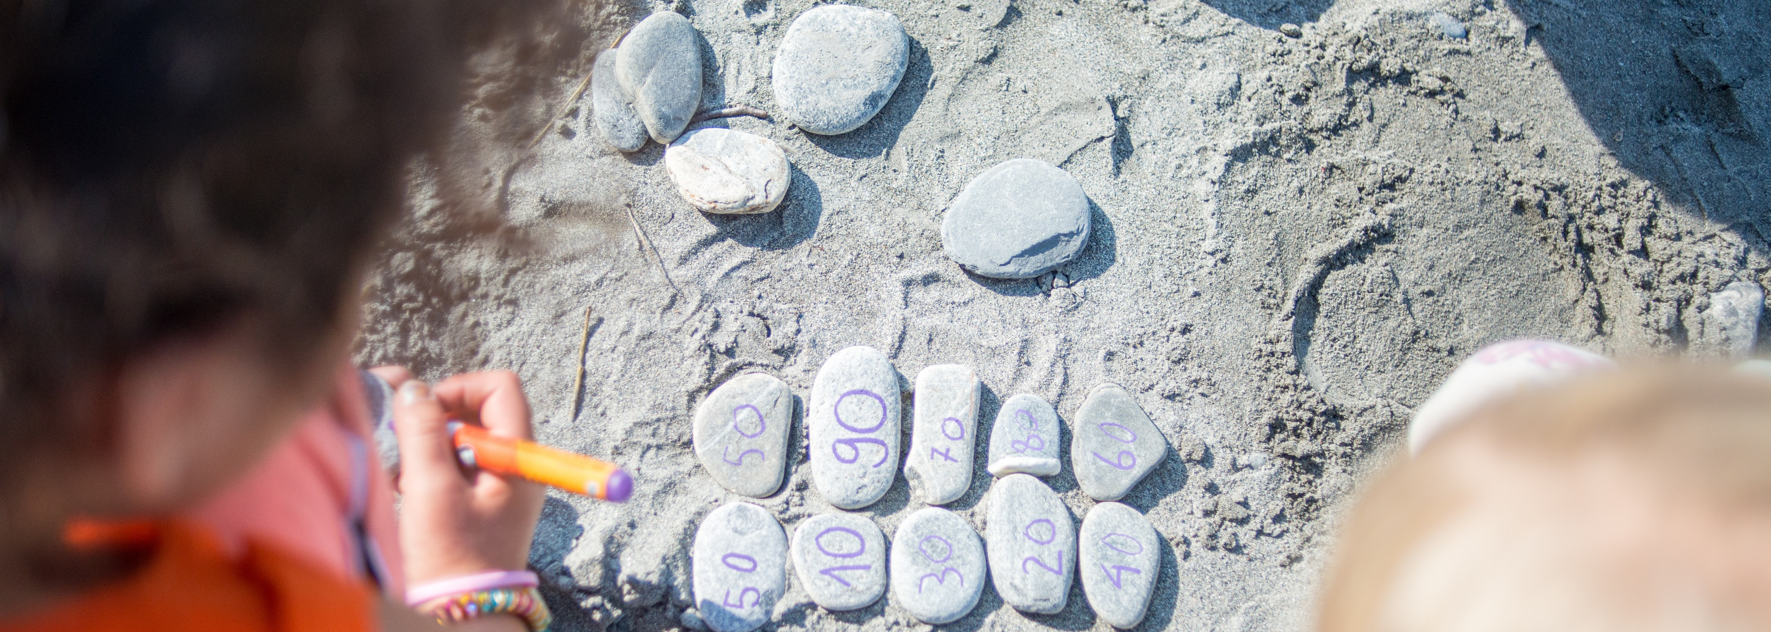
Perché insegnare all’aria aperta?
Gli argomenti principali riassunti per te, le tue colleghe e i tuoi colleghi, la direzione scolastica e i genitori
© Niki Huwyler

Slide 2
Per il corpo docenti
Insegnare all’aria aperta è utile perché…
… permette di fare esperienze reali che stimolano i cinque sensi.
… promuove le competenze trasversali.
… permette l’apprendimento interdisciplinare.
... è salutare e rafforza il benessere.
... promuove l’interazione sociale e rinforza la coesione della classe.
Notes:
Imparare all’aria aperta è utile perché…
… imparare all’aperto permette di fare esperienze reali che stimolano i cinque sensi ed aiuta a mantenere un equilibrio con il "mondo digitale": le allieve e gli allievi possono scoprire, sperimentare ed essere attivi all’aperto. Rinforzando l’autostima, aumenta la loro motivazione all’apprendimento.
… l’apprendimento all’aria aperta è compatibile con il Piano di studio e favorisce le competenze trasversali (collaborazione, sviluppo di strategie, pensiero creativo, condivisione di soluzioni).
Consente l’apprendimento interdisciplinare.
… trascorrere del tempo nella natura è salutare per tutti e favorisce il benessere: promuove il movimento e allena le capacità motorie, rafforza il sistema immunitario, attenua le emozioni negative e aumenta l’autostima e la fiducia in sé stessi.
... promuove l’interazione sociale e rinforza la coesione della classe.

Slide 3
Per la tua direzione scolastica
Desidero uscire con la mia classe perché…
… permette di fare esperienze reali che stimolano i cinque sensi.
… promuove le competenze trasversali.
… permette l’apprendimento interdisciplinare.
... è salutare e rafforza il benessere.
... promuove l’interazione sociale e rinforza la coesione della classe.
Notes:
Voglio uscire con la mia classe perché…
… imparare all’aperto permette di fare esperienze reali che stimolano i cinque sensi ed aiuta a mantenere un equilibrio con il "mondo digitale": le allieve e gli allievi possono scoprire, sperimentare ed essere attivi all’aperto. Rinforzando l’autostima, aumenta la loro motivazione all’apprendimento.
… l’apprendimento all’aria aperta è compatibile con il Piano di studio e favorisce le competenze trasversali (collaborazione, sviluppo di strategie, pensiero creativo, condivisione di soluzioni).
Consente l’apprendimento interdisciplinare.
… trascorrere del tempo nella natura è salutare per tutti e favorisce il benessere: promuove il movimento e allena le capacità motorie, rafforza il sistema immunitario, attenua le emozioni negative e aumenta l’autostima e la fiducia in sé stessi.
... promuove l’interazione sociale e rinforza la coesione della classe.

Slide 4
Per i genitori
Usciamo all’aperto perché…
… l’insegnamento all’aria aperta consente di fare esperienze reali che stimolano i cinque sensi.
... promuove le competenze del Piano di studi.
... trascorrere del tempo nella natura è salutare e aumenta il benessere.
... posso offrire lezioni diversificate che aumentano la motivazione all’apprendimento.
... l’esperienza diretta della natura rafforza il legame delle bambine e dei bambini con la natura.
Notes:
Usciamo all’aperto perché…
… imparare all’aperto permette di fare esperienze reali che stimolano i cinque sensi ed aiuta a mantenere un equilibrio con il "mondo digitale": le allieve e gli allievi possono scoprire, sperimentare ed essere attivi all’aperto. Rinforzando l’autostima, aumenta la loro motivazione all’apprendimento.
... vogliamo mettere in pratica le competenze del Piano di studi: competenze trasversali (collaborazione, sviluppo di strategie, pensiero creativo, condivisione di soluzioni).
… trascorrere del tempo nella natura è salutare per tutti e favorisce il benessere: promuove il movimento e allena le capacità motorie, rafforza il sistema immunitario, attenua le emozioni negative e aumenta l’autostima e la fiducia in sé stessi.
… posso offrire lezioni diversificate che aumentano la motivazione all’apprendimento.
… l'esperienza diretta della natura rafforza il legame delle bambine e dei bambini con la natura e getta le basi per uno stile di vita sostenibile.

